Slide 1
Análise de Algoritmos
Prof. Jacson Luiz Matte

Slide 2
O que é?
A quantidade de trabalho necessária para a execução de um algoritmo;
Expressa em função das operações fundamentais, que variam de acordo com o algoritmo e, em função do volume de dados;
Podemos dividir em:
  Complexidade Espacial: recursos utilizados para resolver o problema;
  Complexidade Temporal: tempo utilizado. número de instruções necessárias para resolver determinado problema;

Slide 3
...O que é?
Para os dois casos (espacial ou temporal), a complexidade é medida de acordo com o tamanho da entrada (N);

Slide 4
Escalas
Existem três escalas de complexidade:
  Melhor Caso
  Caso Médio
  Pior Caso
Nas três escalas, a função f(N) retorna a complexidade de um algoritmo com entrada de N elementos;

Slide 5
Melhor Caso
Definido pela letra grega Ω (Ômega);
É o menor tempo de execução considerando uma entrada N;
Não é muito usado;
  Ex.: encontrar um elemento numa lista de N números tem complexidade f(N) = Ω (1) no melhor caso.
  Consideramos que o número procurado estava na primeira posição.

Slide 6
Caso Médio
Definido pela letra grega θ (Theta);
Deve-se obter a média dos tempos de execução de todas as entradas de tamanho N, ou basear-se na probabilidade de determinada condição ocorrer;

Slide 7
Pior Caso
Representado pela letra grega O (ômicron maiúscula);
Baseia-se no maior tempo de execução sobre todas as entradas de tamanho N;
  Ex.: encontrar um número em uma lista com N números tem complexidade O(N) no pior caso;
  Considera-se que o número está no final da lista;

Slide 8
Classes
Os algoritmos podem ser classificados em diferentes classes, de acordo com o parâmetro que afeta o algoritmo de forma mais significativa;
  Classes de complexidade:
constante;
linear;
logarítmica;
NlogN;
quadrática;
cúbica;
exponencial.

Slide 9
O tempo para executar um passo difere entre computadores; mas...
O número de passos será sempre o mesmo!
for(i = 0; i < n; i++){
x = x + 1;
y = x / z;
w = x + y;
}
2 operações
2 passos
x = x + 1;
y = x / z;
w = x + y;
3 operações
3 passos
3 operações
3 passos
5 operações por iteração = 5n passos

Slide 10
Complexidade Constante
São os algoritmos de complexidade O(1);
Não têm dependência com o tamanho da entrada;
As instruções dos algoritmos são executadas um número fixo de vezes;
  Ex.: função para atualizar a cabeça de uma lista (independe do tamanho da lista)

Slide 11
Complexidade Linear
São os algoritmos de complexidade O(N);
Uma operação é realizada em cada elemento da entrada;
  Ex.: impressão dos elementos de uma lista.
while(ptrNodo != NULL){
printf("\nCódigo: %d", ptrNodo->info.codigo);
printf("\nProduto: %s", ptrNodo->info.nome);
printf("\nPreço: %.2f", ptrNodo->info.preco);
printf("\n");
ptrNodo = ptrNodo->next;
}

Slide 12
Complexidade Logarítmica
São os algoritmos de complexidade O(logN);
Ocorre em algoritmos que dividem o problema em problemas menores;
  Ex.: o algoritmo de Busca Binária
...
while (inf <= sup)
{
meio = inf + (sup-inf)/2; // <------
if (chave == array[meio])
return meio;
else if (chave < array[meio])
sup = meio-1;
else
inf = meio+1;
}
...
Notes:
log8 base 2 = 3
ex. busca pelo 8
1 2 3 4 5 6 7 8 -> divide no 4
5 6 7 8 -> divide no 6
6 7 8 -> divide no 7
8 -> Dividiu 3 vezes para chegar ao resultado.

Slide 13
Complexidade N log N
São algoritmos que têm complexidade O(NlogN);
Ocorre em algoritmos que dividem o problema em problemas menores, porém juntando posteriormente a solução dos problemas menores;
  A maioria dos algoritmos de ordenação externa são de complexidade logarítmica ou N Log N;
    merge sort

Slide 14
Complexidade quadrática (N²)
São os algoritmos de complexidade O(N²);
Itens são processados aos pares, geralmente dois loops aninhados;
for(i = 0; i < rows; i++){
for(j = 0; j < cols; j++){
printf("%c\t", mt[i][j]);
}
printf("\n");
}

Slide 15
Complexidade exponencial
São os algoritmos de complexidade O(2^{N});
Utilização de “Força Bruta” para resolvê-los (abordagem simples para resolver um determinado problema, geralmente baseada diretamente no enunciado do problema e nas definições dos conceitos envolvidos);
Geralmente não são úteis sob o ponto de vista prático;
  ex. determinar se um número n é primo.

Slide 16
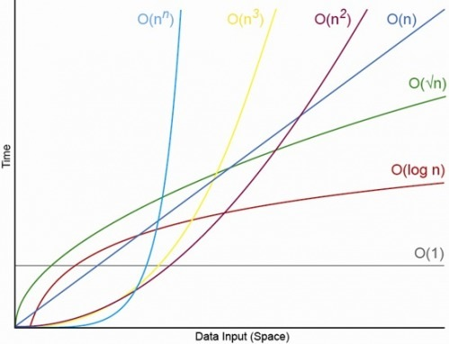

Slide 17


Complexidade Insertion Sort
insertionSort(a[],n) custo vezes
1 para j=2 até n faça c1 n
2 chave = a[j] c2 n-1
3 //inserir a[j] na seq
        ordenada a[1..j-1] c3 n-1
4 i=j-1 c4 n-1
5 enquanto i>=0 e a[i]>chave faça c5
6 a[i+1] = a[i] c6
7 i=i-1 c7
//fim enquanto
8 a[i+1] = chave c8 n-1

Slide 18
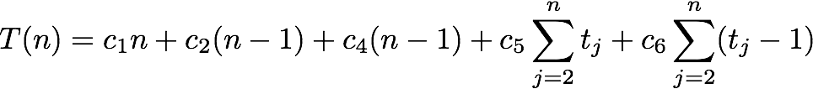
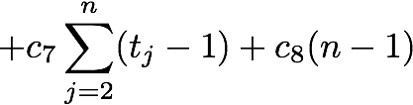
O tempo de execução do algoritmo é a soma dos tempos de execução para cada instrução executada;
Uma instrução que demanda ci passos para ser executada e é executada n vezes, contribuirá cin para o tempo total;
O tempo de execução, T(n), do insertion-sort pode ser calculado somando-se os produtos das colunas custo e vezes:

Slide 19
O tempo de execução do algoritmo pode depender de qual entrada de tamanho n é dada;
No insertion-sort, o melhor caso ocorre quando o array já está ordenado;
Neste caso, para cada j = 2, 3, ..., n, observamos que a[i] ≤ chave. Portanto, tj = 1 para j = 2, 3, ..., n, e o tempo de execução no melhor caso é:

